Slide 1
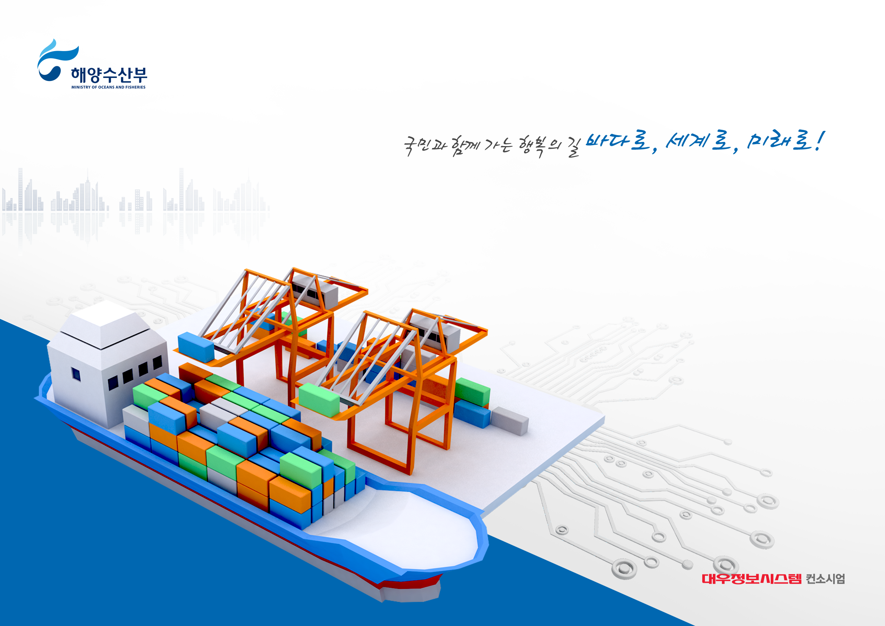
해운항만물류 통합정보망 구축 (1단계)
월간보고 – 아키텍처
2015. 9. 17

Slide 2
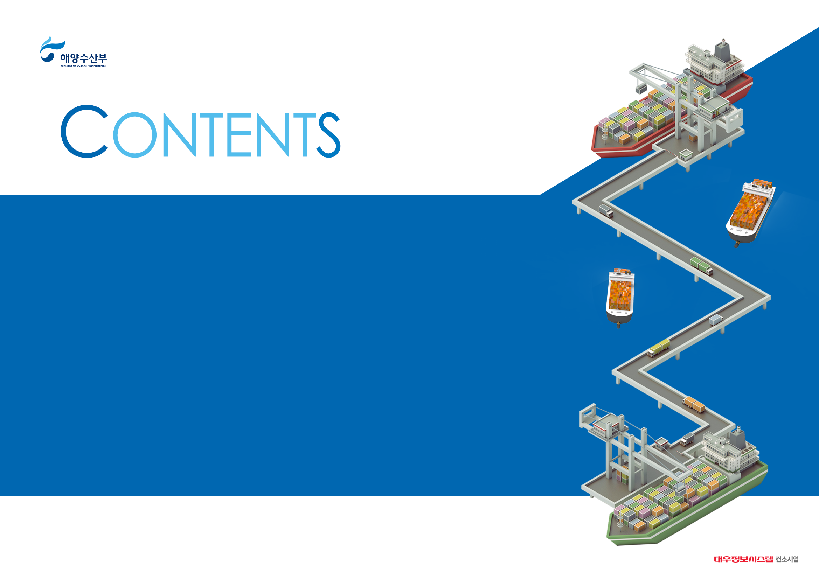

해운항만물류 통합정보망 구축 (1단계) 3차 워크숍
1
TOBE 시스템 아키텍처 설계
2
통합 테스트 환경 구축
3
주요이슈 사항

Slide 3
1. TOBE 시스템 아키텍처 설계
가. X86서버 도입 검토
고객사 | 업무명 | HW Core | HW Ver. | OS Ver. | Oracle Ver. | 비고
국방전산원 | 개발 DB | 2CPU 12Core(24Core) | IBM x3850x6 | RH 7.1 | 11g
신협 | 모니터링 DB | 2CPU 8Core(16Core) | IBM Flex x240 | RH 6.3 | 11g
코스콤 | 정보분석계 DB | 1CPU 8 Core(8Core) | IBM x3650M4 | RH 6.3 | 11g | RAC 8대 포함 총 15대
SCBK | OIM DB | 2CPU 8Core(16Core) | Dell R720 | RH 5.8 | 11g
IBK | FDS DB | 2CPU 8Core(16Core) | IBM x3650M4 | RH 6.4 | 11g
IBK | 형상관리 DB | 2CPU 8Core(16Core) | IBM x3650M4 | RH 6.4 | 11g
펀드온라인코리아 | Main DB | 4CPU 8Core(32Core) | IBM x3850x5 | RH 6.3 | 11g
LIG 투자증권 | 내부업무 DB | 1CPU 6Core(6Core) | IBM x3650M4 | RH 6.2 | 11g
교보디지털 | 기타업무DB | 2CPU 6Core(12Core) | IBM Blade HS23 | RH 6.3 | 11g
X86 Linux 기반 Oracle 사용시 전문가 의견
장점 :
  X86 Linux 기반에 오라클 RAC 구성하여 사용이 가능
  HW 비용절감과 비용대비 안정성이 우수하다(개방형 OS로 장애시 엔지니어 지원 용이)
  향상된 코어성능(x86 Core당 약100,000 tpmC / Unix Core당 약150,000 tpmC)
단점 :
  요구성능치(tpmC) 대비 Unix에 비해 더 많은 Core 구매 필요(대용량 DB일 경우 SW 라이선스 비용증가)
  향후 CPU 확장시 소켓 단위로 구매 필요(현재 4Core에서 2Core만 필요해도 4Core 구매 필요)
추세 :
  미션-크리티컬한 Core 업무를 제외한 상당수 Unix 시스템이 x86으로 DownSizing 추세(Unix to Linux)

Slide 4


1. TOBE 시스템 아키텍처 설계
나. WEB/WAS 서비스 구성
외부망
http://www.portmis.go.kr
내부망
http://www2.portmis.go.kr
망 분리구간
L4
L4
WEB# 1
WEB# 2
요청처리 Handler #1
WEB# 1
WEB# 2
요청처리 Handler #1
망 연계장비
Session Clustering
e_portmis01(내부업무)
e_portmis01(내부업무)
e_portmis01(내부업무)
Session Clustering
외부업무 – i_portmis01
외부업무 – i_portmis01
외부업무 – i_portmis01
외부업무 – i_portmis02
외부업무 – i_portmis02
외부업무 – i_portmis02
고려사항 | 설명
HTTPS 적용 범위 | 정적 페이지(HTML,JPG등)을 제외한 모든 통신 데이터는 HTTPS(TLS) 적용
Load Balancing | L4 설정(hash, round robin), WAS 연동(fail over 설정 방식), Session(sticky key, non-sticky key) 고려 필요
Session Clustering | UniCast/MultiCast 방식을 보안정책에 따라 선택 적용

Slide 5

1. TOBE 시스템 아키텍처 설계
다. 내부망 업무DB와 운영 DB 분리
통합 인증#1
통합 인증#2
WAS1
WAS2
WAS3
SSO/EAM
통합 Port-MIS
통합 Port-MIS
통합 Port-MIS
SSO/EAM
통합DB(업무DB)
통계분석#1
통합DB(운영DB)
DB#1
DB#2
BI(OLAP)
DB#1
DB#2
GIS#1
통합 Port-MIS : DPBZA
통합 Port-MIS : DPBZA
메타/품질관리
통합 인증(SSO/EAM)
통합 인증(SSO/EAM)
GIS 솔루션
통계 : DPSTO
통계 : DPSTO
메타/품질관리
메터/품질관리
GIS : DPGISO
GIS : DPGISO
AIS 수신 데이터
AIS 수신 데이터
GIS#2
통합 ESB :DPIFO
통합 ESB : DPIFO
통계분석#2
BI(OLAP)
ESB/EAI 모니터링
ESB/EAI 모니터링
GIS 솔루션
메타품질관리
AIS 장비
통합연계 ESB#1
통합연계 ESB#2
통합 모니터링
AIS 어뎁터
ESB 엔진
WAS 성능
ESB 엔진
ESB/EDI 수집
고려사항 | 설명
통합 DB#1(주전산기) | 주요 메인 업무 시스템용
통합 DB#2(부전산기) | 메인 업무가 아닌 운영 업무나 모니터링, 데이터 수집용

Slide 6
1. TOBE 시스템 아키텍처 설계
라. 외부망 FEP용 DB 구성방안
1안
2안
FEP#1
FEP#2
FEP#3
FEP#1
FEP#2
FEP#3
FEP APP
FEP APP
FEP APP
FEP APP
FEP APP
FEP APP
FEP DB
FEP DB
FEP DB
외부 통합 DB (FEP)
DB#1
DB#2
FEP DB
FEP DB
* 서버 3식, DB 라이선스 3식 필요
* 서버 4식, DB 라이선스 2식 필요
고려사항 | 설명
1안 | 각각 서버에 해당 DB 설치, 별도의 DB서버는 필요 없지만 향후 업무가 추가 될 때 마다 DB가 늘어남
2안 | 외부 전용 임시 DB(보안상 문제없는 정보)서버 구성, 향후 신규 업무 추가시 확장성이 좋음

Slide 7


1. TOBE 시스템 아키텍처 설계
마. FEP/ESB 연동 방안
외부망
내부망
FEP#1
FEP APP
Pimex,Xmapper
통합 ESB
망 연계장비
통합 ESB
ESB 엔진
ESB 엔진
연계정보 저장
FEP#2
임시저장
인터페이스
DB
FEP APP
Pimex,Xmapper
ESB Agent
통합 ESB
통합 ESB
ESB 엔진
ESB 엔진
업무 DB
인터페이스
테이블
FEP#3
FEP APP
Pimex,Xmapper
데이터 송수신 및 Xmapper 파싱, 검증, DB 저장
통합 모니터링
ESB/EDI 수집
송수신 정보 저장
고려사항 | 설명
FEP | VAN 중계망 데이터 통신 프로그램 및 XML 파싱 , 데이터 검증이 모두 한서버에서 처리 후 임시 DB에 처리결과 저장
ESB | 외부 임시 DB에 저장된 데이터를 읽어서 내부 주전산기 인터페이스 테이블로 데이터 전송

Slide 8




1. TOBE 시스템 아키텍처 설계
바. 서버간 파일 공유
1번 경로
2번 경로
1번 경로
2번 경로
WEB
#1
WEB
#2
WEB
#1
WEB
#2
3.엑셀 다운로드 요청
3.엑셀 다운로드 요청
WAS
#1
WAS
#2
WAS
#1
솔루션
WAS
#2
솔루션
2. 1번 경로에 따라 WAS#1
디스크에 저장
4. 2번 경로에 따라 WAS#2 디스크에서
파일 찾기 실패
2. 1번 경로에 따라 WAS#1
디스크에 저장
4. 2번 경로에 따라 파일 읽기
ESB
솔루션
1.엑셀파일 업로드
- sample.xls
1.엑셀파일 업로드
- sample.xls
스토리지
스토리지
디스크#1
할당
디스크#2
할당
디스크 공유
디스크#1
할당
디스크#2
할당
업무 사용자
업무 사용자
고려사항 | 설명
필요성 | 파일공유 솔루션이 없을 경우 서버간 FTP 또는 NFS로 공유를 하나 파일 동기화 및 보안상에 문제가 있음 솔루션 없이 디스크 하나의 영역을 2개 이상의 서버가 공유 할 경우 한대만 R/W 가능하고 나머지는 R만 가능
활용방안 | WAS에서 생성된 파일 또는 업로드 통합연계를 통해서 타 기관으로 보낼 경우 WAS에서는 해당 디스크에 저장 후 ESB에서 읽어 전송(별도로 서버간 FTP 전송 또는 연계 에이전트 설치 없이 공유 가능)

Slide 9
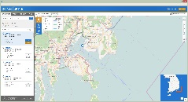
1. TOBE 시스템 아키텍처 설계
사. GIS 구성방안
외부망
내부망
국가지도 서비스 (http://www.vorld.kr)
2. GIS 데이터 제공
WEB#1
WEB
#1,2
1. 배경지도 및 데이터 요청
3. 배경 지도 요청 및 수신
1. 지도 데이터 요청
GIS
WEB#2
망 연계장비
4. 배경지도 + 데이터 정보 표현
GIS
4. 배경지도 + 데이터 정보 표현
2. 지도 데이터(WMS) 제공
- Web Map Service
외부 망 사용자
3. 지도 데이터(WMS) 및 배경지도 제공
내부망 사용자
고려사항 | 설명
GIS 서버 이중화 여부 | 민원인 대상 서비스 제공시 이중화 필요
내부용 배경지도 구축 | 공간정보 산업 진흥원(V-WORLD)에서 타일 맵을 가져와서 내부에 2D 배경지도 구축 (항공사진 제외) - 배경지도는 GIS 서버에 파일로 구성(디스크 180G 필요, DB는 1G 필요)
WAS 서버 필요 | GIS 솔루션(공개 S/W)을 구동하기 위한 GIS서버에 WAS 설치 필요 공개 SW 도입 고려(Jboss 또는 Tomcat)

Slide 10
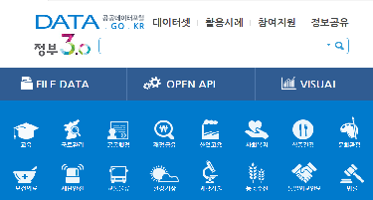
1. TOBE 시스템 아키텍처 설계
아. 외부 OPEN API 호출방안
보안 정책상 내부에 있는 서버는 외부에 있는 서비스를 직접 호출 할 수 없음
공공데이터 포털 (www.data.go.kr)
외부망
내부망
망 연계장비
2. 새 주소 요청 정보 전달
통합 ESB#1
통합 ESB#2
ESB 엔진
ESB 엔진
통합 ESB#1
통합 ESB#2
3. 새 주소 요청(Open API) 및 데이터 수신
ESB 엔진
ESB 엔진
1. 새 주소 요청 Open API 요청
주전산기
WAS1
주전산기
WAS2
주전산기
WAS3
WAS 인스턴스
WAS 인스턴스
WAS 인스턴스
고려사항 | 설명
내부 연계서버 | 내부업무에서 요청하는 외부기관 호출 정보를 외부 ESB로 전달
외부 연계서버 | 실제 외부 기관 Open API 및 데이터 호출 및 데이터 결과 내부 ESB로 전달

Slide 11
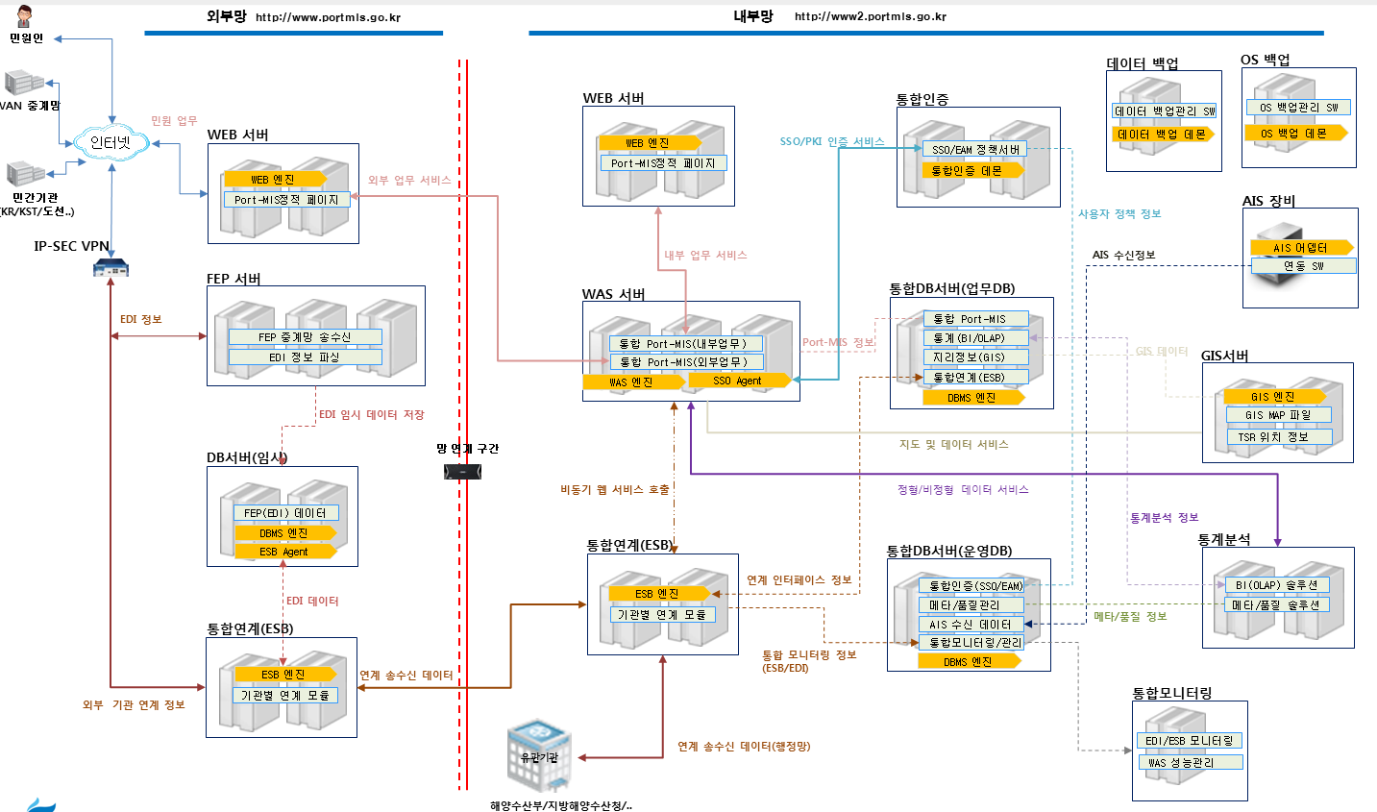
1. TOBE 시스템 아키텍처 설계
차. 서비스 구성도(A3 참고)

Slide 12





2. 통합 테스트 환경 구축(DR센터)
가. 테스트 환경 구축 개념도
외부망
내부망
인터넷
민원업무
WEB 서버
업무 서비스
AIS 장비
민원인
WEB 서버
VPN
IPSEC-VPN(SW-K2000)
인터넷
업무 서비스
AIS 수집 데이터
EDI 중계망
통합연계
ESB
VAN 중계사업자
연계/EDI 데이터
연계 서비스
DB 서버
(x86)
WAS 서버
산하/
유관기관
K2000
업무 데이터
IPA/UPA/YGPA/BPA
VPN망
EDI 테이터
FEP 서버
통합연계
ESB
연계 데이터
VPN
ESB Agent
SSL Agent
인터넷
SSL-VPN(TRUIN)
DB 엔진
사업단(서울 사당)
행정망
범례
유관기관
임대장비
해양수산부/지방해양수산청/…

Slide 13
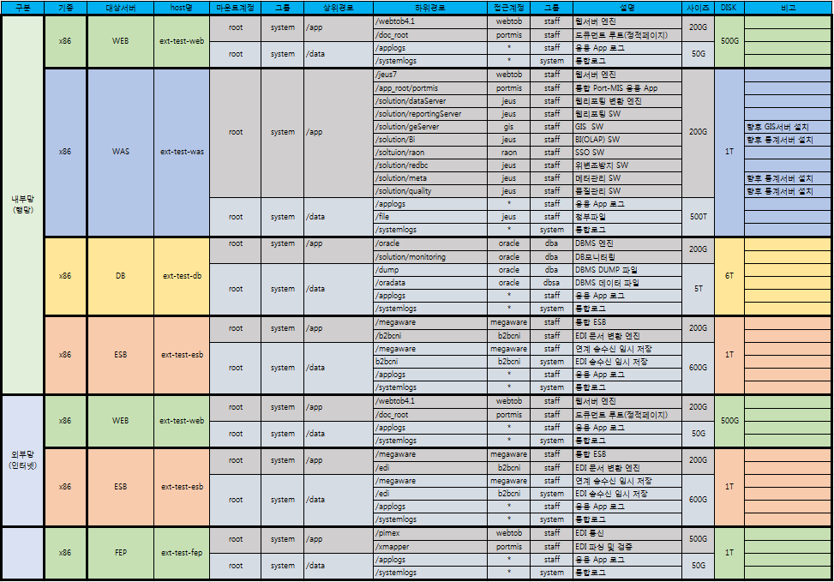
2. 통합 테스트 환경 구축(DR센터)
나. 테스트환경 자원 할당표

Slide 14
2. 통합 테스트 환경 구축(DR센터)
다. 협조요청사항
1. DR 센터 VPN망 활용
  현재 PA와 DR센터는 VPN망이 연결되어 있고 모의훈련(DR 테스트)시에만 오픈
  향후 연계 테스트 진행을 위해 DR/PA/사업단담당자간 VPN망 오픈 협의 및 협조 필요
2. SSL VPN 활용
  현재 DR센터에서 SSL VPN 라이선스를 50Copy를 보유하고 있음
  효율적인 테스트를 진행하기 위해서 사당사업장에서 SSL VPN을 이용하여 DR센터 접속 가능하도록 요청
  업무 테스트 , 소스 배포 등

Slide 15
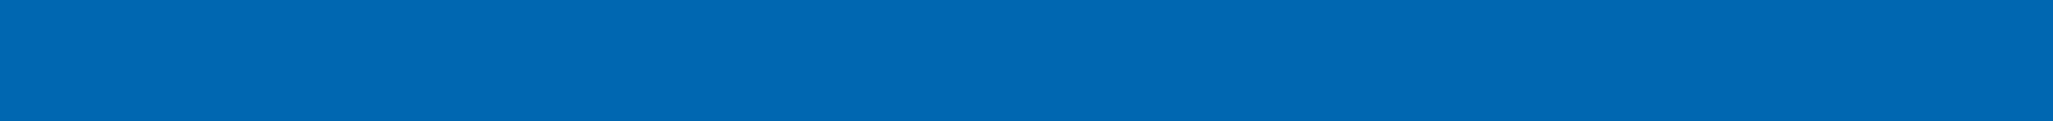
해운항만물류 통합정보망 구축 (1단계) 3차 워크숍

